Slide 1
SUPERINTENDÊNCIA DE PROTEÇÃO E DEFESA CIVIL

Slide 2
Sistema Nacional de Proteção e Defesa Civil - SINPDEC
Constituído pelos órgãos e entidades da administração pública federal, dos Estados, do Distrito Federal e dos Municípios e pelas entidades públicas e privada de atuação significativa na área de proteção e defesa civil, sob a centralização da Secretaria Nacional de Defesa Civil, órgão do Ministério da Integração Nacional.

Slide 3
Órgão consultivo, Conselho Nacional de Proteção e Defesa Civil - CONPDEC.
Órgão central, Secretaria Nacional de Defesa Civil do Ministério da Integração Nacional, responsável por coordenar o planejamento, articulação e execução dos programas, projetos e ações de proteção e defesa civil.
Órgãos regionais de proteção e defesa civil responsáveis pela articulação, coordenação e execução do SINPDEC em nível regional.
Órgãos estaduais e do Distrito Federal de proteção e defesa civil responsáveis pela articulação, coordenação e execução do SINPDEC em nível estadual.

Slide 4
Órgãos municipais de proteção e defesa civil responsáveis pela articulação, coordenação e execução do SINPDEC em nível municipal.
Órgãos setoriais dos 3 (três) âmbitos de governo abrangem os órgãos, envolvidos na ação da Defesa Civil.
O SINPDEC poderá mobilizar a sociedade civil para atuar em situação de emergência ou estado de calamidade pública, coordenando o apoio logístico para o desenvolvimento das ações de proteção e defesa civil.

Slide 5
Superintendência de Proteção e Defesa Civil
UM NOVO MARCO NA DEFESA CIVIL
BRASILEIRA

Slide 6
RESTRUTURAÇÃO DO SINPDEC
A reestruturação da defesa civil, conduzida pelo Ministério da Integração Nacional e pela Secretaria Nacional de Defesa Civil conta com o fortalecimento dos órgãos estaduais e municipais, pela integração com as demais instituições, públicas e privadas, governamentais e não-governamentais.

Slide 7
Atualizações na Legislação do Sistema Nacional de Defesa Civil

Slide 8
Lei 12608, de 10 de abril de 2012
Institui a Política Nacional de Proteção e Defesa Civil - PNPDEC; dispõe sobre o Sistema Nacional de Proteção e Defesa Civil - SINPDEC e o Conselho Nacional de Proteção e Defesa Civil - CONPDEC; autoriza a criação de sistema de informações e monitoramento de desastres; altera as Leis Nº 12.340, de 1º de dezembro de 2010, 10.257, de 10 de julho de 2001, 6.766, de 19 de dezembro de 1979, 8.239, de 4 de outubro de 1991, e 9.394, de 20 de dezembro de 1996; e dá outras providências.

Slide 9
Art. 8o Compete aos Municípios:
I - executar a PNPDEC em âmbito local;
II - coordenar as ações do SINPDEC no âmbito local, em articulação com a União e os Estados;
III - incorporar as ações de proteção e defesa civil no planejamento municipal;
IV - identificar e mapear as áreas de risco de desastres;

Slide 10
V - promover a fiscalização das áreas de risco de desastre e vedar novas ocupações nessas áreas;
VI - declarar situação de emergência e estado de calamidade pública;
VII - vistoriar edificações e áreas de risco e promover, quando for o caso, a intervenção preventiva e a evacuação da população das áreas de alto risco ou das edificações vulneráveis;
VIII - organizar e administrar abrigos provisórios para assistência à população em situação de desastre, em condições adequadas de higiene e segurança;

Slide 11
IX - manter a população informada sobre áreas de risco e ocorrência de eventos extremos, bem como sobre protocolos de prevenção e alerta e sobre as ações emergenciais em circunstâncias de desastres;
X - mobilizar e capacitar os radioamadores para atuação na ocorrência de desastre;
XI - realizar regularmente exercícios simulados, conforme Plano de Contingência de Proteção e Defesa Civil;

Slide 12
XII - promover a coleta, a distribuição e o controle de suprimentos em situações de desastre;
XIII - proceder à avaliação de danos e prejuízos das áreas atingidas por desastres;
XIV - manter a União e o Estado informados sobre a ocorrência de desastres e as atividades de proteção civil no
Município;

Slide 13
XV - estimular a participação de entidades privadas, associações de voluntários, clubes de serviços, organizações não governamentais e associações de classe e comunitárias nas ações do SINPDEC e promover o treinamento de associações de voluntários para atuação conjunta com as comunidades apoiadas;
XVI - prover solução de moradia temporária às famílias atingidas por desastres.

Slide 14
Art. 9o Compete à União, aos Estados e aos Municípios:
I - Promover cultura nacional de prevenção de desastres, destinada ao desenvolvimento da consciência nacional acerca dos riscos de desastre no País;
II - Estimular comportamentos de prevenção capazes de evitar ou minimizar a ocorrência de desastres;
III - Estimular a reorganização do setor produtivo e a reestruturação econômica das áreas atingidas por desastres;
IV - Estabelecer medidas preventivas de segurança contra desastres em escolas e hospitais situados em áreas de risco;

Slide 15
Art. 9o Compete à União, aos Estados e aos Municípios:
V - Oferecer capacitação de recursos humanos para as ações de proteção e defesa civil;
VI - Fornecer dados e informações para o sistema nacional de informações e monitoramento de desastres.

Slide 16
Instrução Normativa 01, 24 de agosto de 2012 -
Estabelece procedimentos e critérios para a decretação de situação de emergência ou estado de calamidade pública pelos Municípios, Estados e pelo Distrito Federal, e para o reconhecimento federal das situações de anormalidade decretadas pelos entes federativos e dá outras providências

Slide 17
Lei 12.340, de 1º de dezembro de 2010
Dispõe sobre as transferências de recursos da União aos órgãos e entidades dos Estados, Distrito Federal e Municípios para a execução de ações de resposta e recuperação nas áreas atingidas por desastre, e sobre o Fundo Especial para Calamidades Públicas; e dá outras providências.
(Redação dada pela Lei nº 12.608, de 2012)

Slide 18
Decreto 7257, de 4 de agosto de 2010 -
Atualizado com o decreto 7505/11
Regulamenta a Medida Provisória no 494 de 2 de julho de 2010, para dispor sobre o Sistema Nacional de Defesa Civil - SINDEC, sobre o reconhecimento de situação de emergência e estado de calamidade pública, sobre as transferências de recursos para ações de socorro, assistência às vítimas, restabelecimento de serviços essenciais e reconstrução nas áreas atingidas por desastre, e dá outras providências.

Slide 19
Decreto 7505, de 27 de junho de 2010 Institui o cartão de Defesa Civil.

Slide 20
PORTARIA Nº 526, DE 6 DE SETEMBRO DE 2012 - Estabelece procedimentos para a solicitação de reconhecimento de Situação de Emergência ou de Estado de Calamidade Pública por meio do Sistema Integrado de Informações sobre Desastres – S2ID.
PORTARIA Nº 37, DE 31/01/2012 - Altera a Portaria nº 607, de 19 de agosto de 2011, que regulamenta o uso do Cartão de Pagamento de Defesa Civil – CPDC.
PORTARIA Nº 607, DE 18/08/2011 (Alterada pela Portaria nº 37/12)Regulamenta o uso do Cartão de Pagamento de Defesa Civil – CPDC.

Slide 21
MEDIDA PROVISÓRIA Nº 631, DE 24 DE DEZEMBRO DE 2013.
Altera a Lei nº 12.340, de 1º de dezembro de 2010, que dispõe sobre as transferências de recursos da União aos órgãos e entidades dos Estados, Distrito Federal e Municípios para a execução de ações de resposta e recuperação nas áreas atingidas por desastre e sobre o Fundo Especial para Calamidades Públicas

Slide 22
GESTÃO DE RISCOS E DESASTRE

Slide 23
Processo sistemático de uso de políticas administrativas, organização, habilidades e capacidades operacionais para implantar políticas e fortalecer as capacidades de enfrentamento, a fim de reduzir o impacto negativo dos desastres.
A gestão do risco de desastre se faz, na maior parte do tempo, em períodos de normalidade, com medidas de prevenção e preparação, para que a ocorrência do desastre seja menos impactante e a resposta e reconstrução sejam mais eficazes.

Slide 24
PERCEPÇÃO DE RISCO:
Impressão ou juízo intuitivo sobre a natureza ou grandeza de um risco determinado. A percepção de risco varia conforme aspectos psicológicos, valores morais, socioculturais, éticos, econômicos, tecnológicos e políticos de um indivíduo ou grupo social.

Slide 25
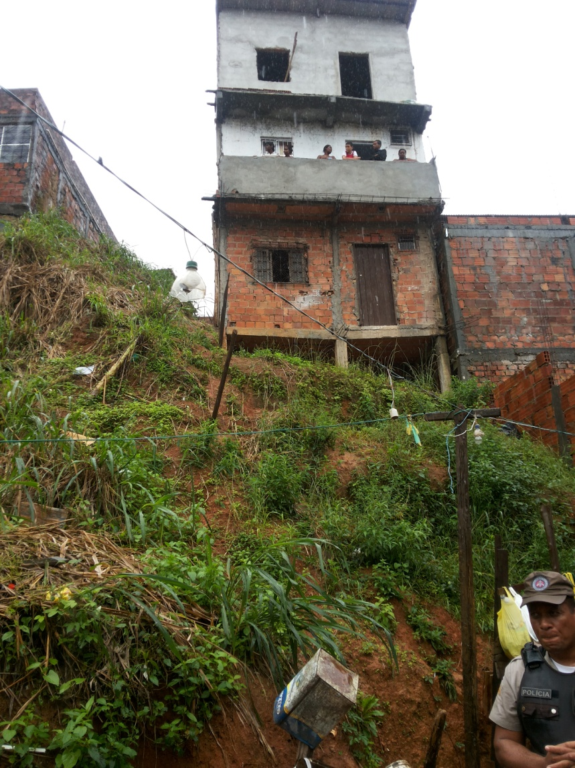
Exemplo de risco: Casas conjugadas, com baixa infraestrutura, em área íngreme e suscetível a deslizamentos.

Slide 26
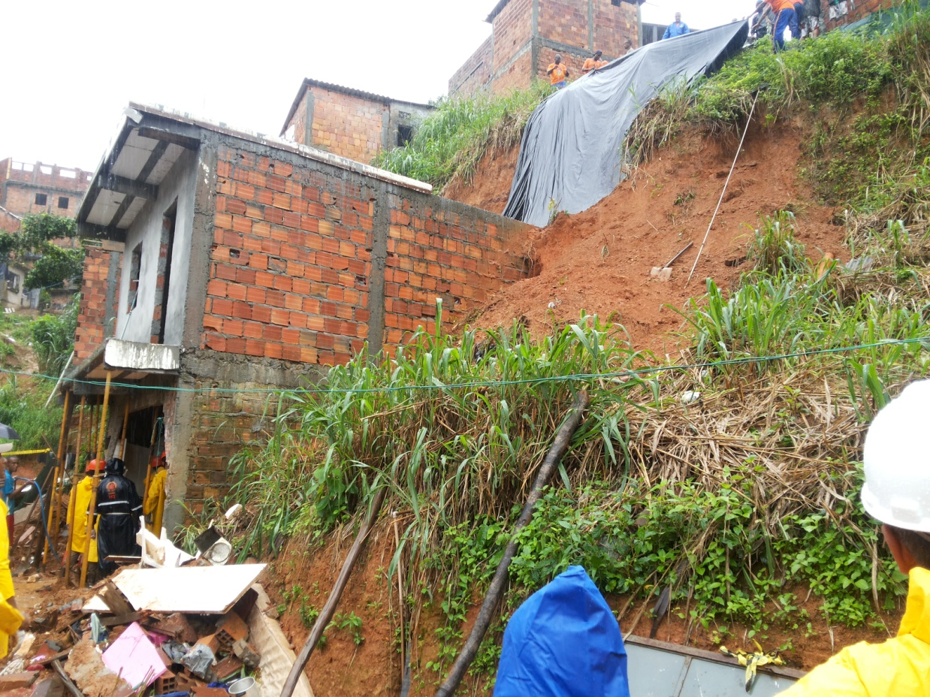
Deslizamento de Terra com vítimas.
(Marotinho – Salvador – Bahia – 17/06/2013)

Slide 27
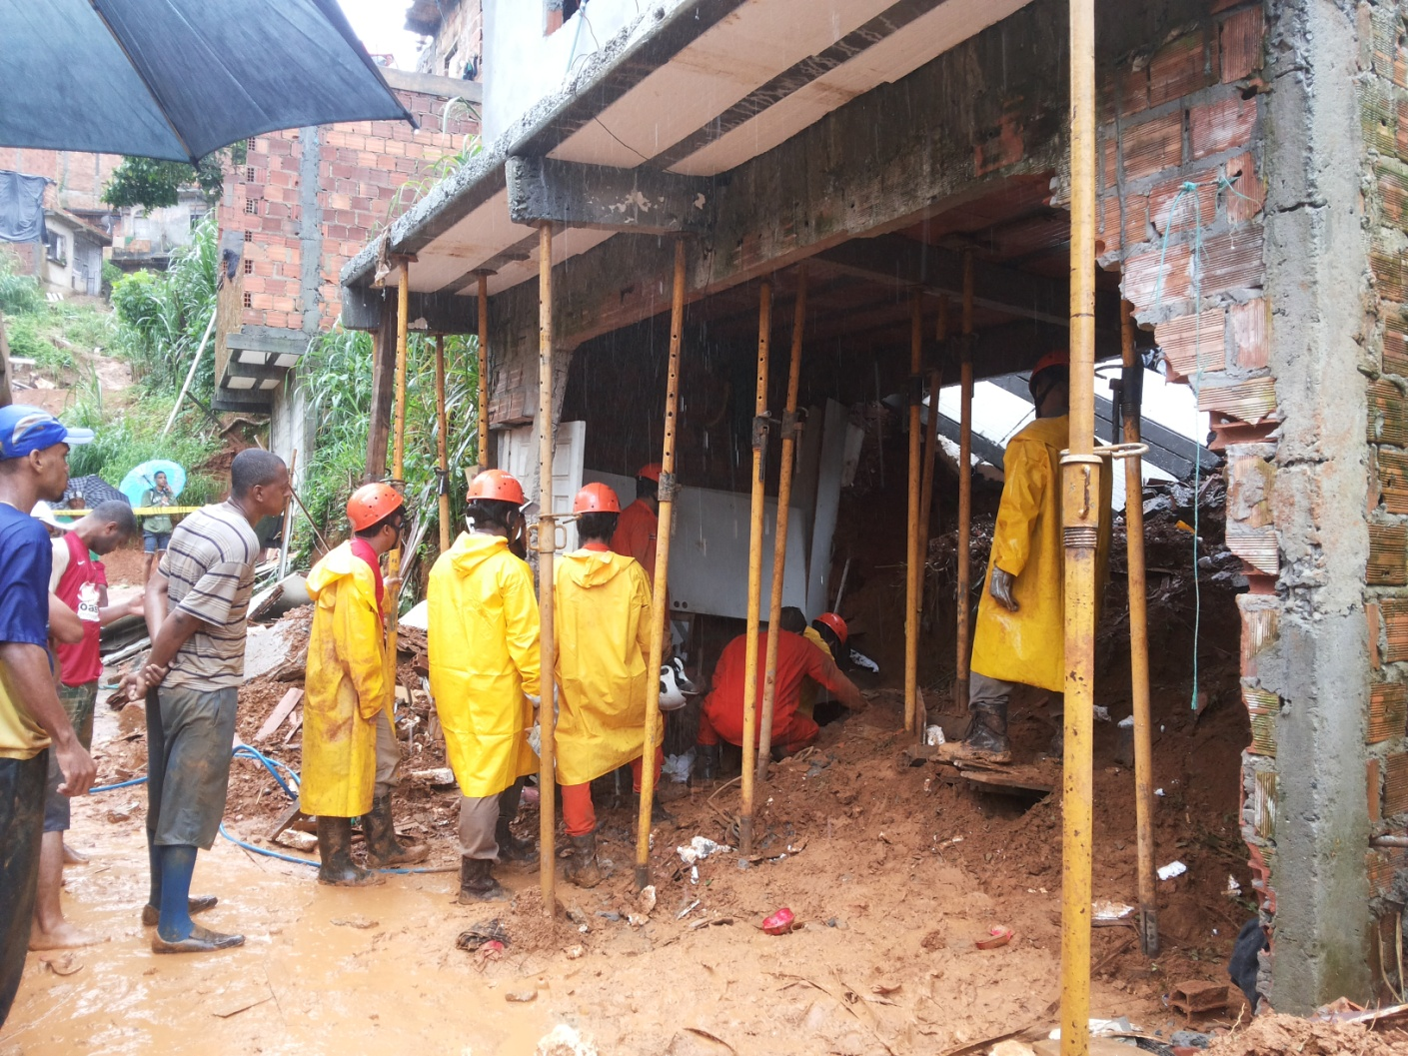
Operação de resgate das vítimas.

Slide 28
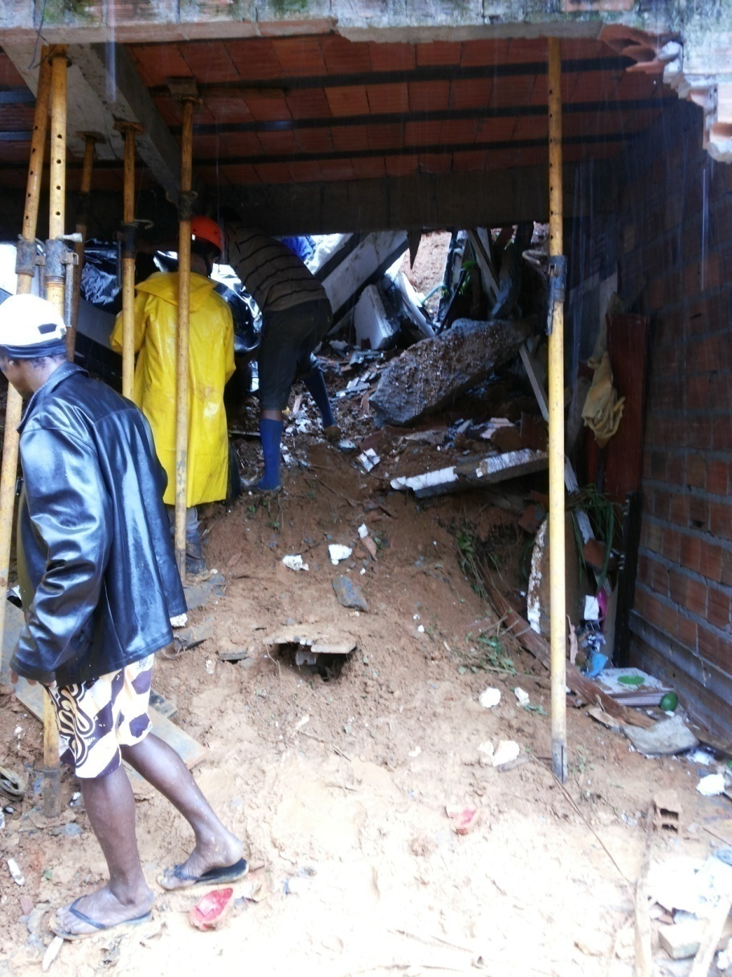
Impacto do deslizamento sobre o imóvel.

Slide 29
MAPEAMENTO DE RISCO
Para saber quais são os locais onde existe o risco, é preciso fazer um mapeamento de risco. A partir do mapa é possível o planejamento de ações para redução de risco e desastre .

Slide 30
MONITORAMENTO, ALERTA E ALARME
A fase de monitoramento é o momento no qual se conhece e se acompanha todas as probabilidades de risco frente à possibilidade da ameaça.
O monitoramento se faz a partir das necessidades do local e do tipo de ameaça e vulnerabilidades encontradas.

Slide 31
CENTRO NACIONAL DE GERENCIAMENTO DE RISCOS E DESASTRES -CENAD
O Centro Nacional de Gerenciamento de Riscos e Desastres (CENAD), criado pelo Decreto Nº 5.376, de 17 de fevereiro de 2005, pertence ao Ministério da Integração Nacional e é coordenado pela Secretaria Nacional de Defesa Civil.

Slide 32
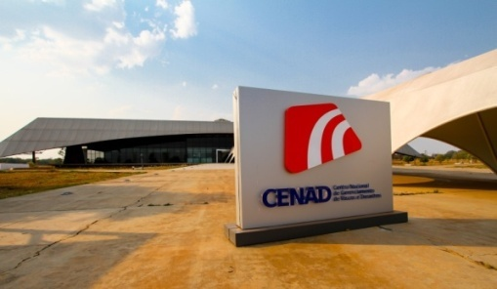
Competências:
I. Consolidar as informações de riscos e desastres;
II. Monitorar os parâmetros de eventos adversos;
III. Difundir alerta e alarme de desastres;
IV. Coordenar as ações de respostas aos desastres; e
V. Mobilizar recursos para pronta resposta às ocorrências de desastres.

Slide 34
Plano Nacional de Gestão de Riscos e Desastres Naturais
O Governo lançou o Plano Nacional de Gestão de Riscos e Desastres Naturais em agosto de 2012.
As ações do plano estão divididas em quatro eixos temáticos:
Prevenção;
Mapeamento;
Monitoramento e
Alerta e resposta a desastres.

Slide 35
Para possibilitar esse trabalho de mapeamento, monitoramento e avaliação das áreas de risco, o Plano conta com a aquisição de:
09 radares meteorológicos ;
286 estações hidrológicas e
4.100 pluviômetros.

Slide 36
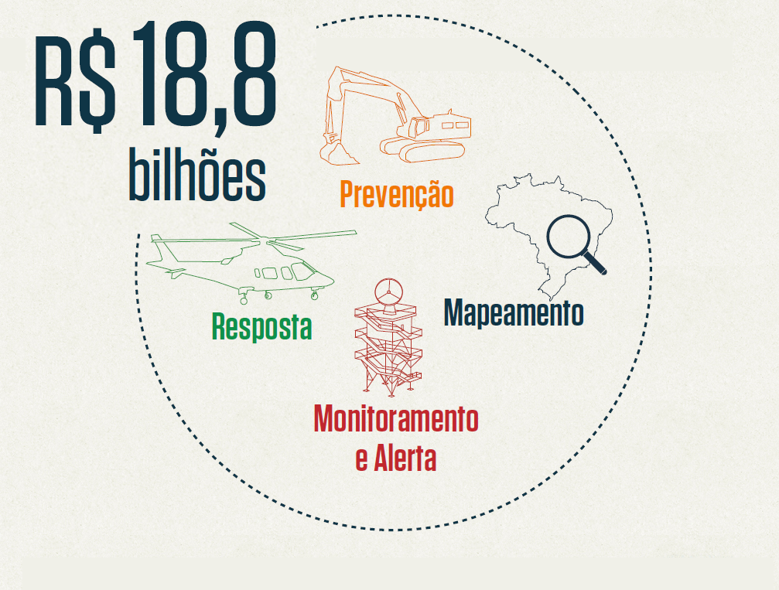
INVESTIMENTO
Av. Professor Magalhães Neto, nº 1856, Ed. TK Tower 15º andar, sala 1504 e 1505- Pituba / Salvador – Bahia.
CEP.: 41.810-012 Telefones: (71)3371-9874 / 6699 - Fax.: 3371-6655 / e-mail: defesa.civil@cordec.ba.gov.br | www.defesacivil.ba.gov.br

Slide 37
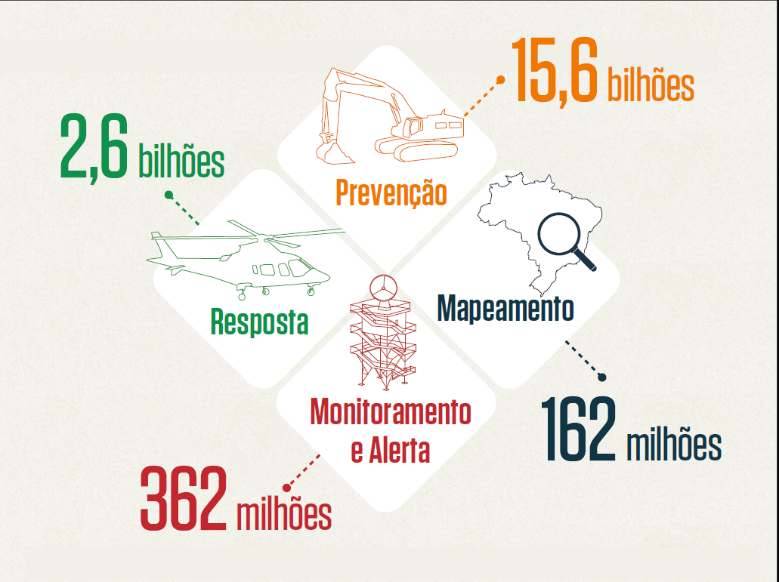
Av. Professor Magalhães Neto, nº 1856, Ed. TK Tower 15º andar, sala 1504 e 1505- Pituba / Salvador – Bahia.
CEP.: 41.810-012 Telefones: (71)3371-9874 / 6699 - Fax.: 3371-6655 / e-mail: defesa.civil@cordec.ba.gov.br | www.defesacivil.ba.gov.br

Slide 38
É Importante lembrar que a gestão de risco só é possível quando todos participam, e isso requer uma mudança cultural. Cada um de nós, em nosso dia a dia, deve adotar atitudes que reduzam o risco, é preciso tornar-se algo natural para a criança, o jovem, o adulto.

Slide 39
Superintendência de Proteção e Defesa Civil - SUDEC
“DEFESA CIVIL SOMOS TODOS NÓS.”
Salvador Brito de São José
Superintendente
salvador.brito@sudec.ba.gov.br
www.defesacivil.ba.gov.br
Telefones: (71)3371-9874 / 3116-3974
Fax.: 3371-6655 / e-mail: defesa.civil@sudec.ba.gov.br

